Slide 1

සමුවේ ඇති බාරුක් ස්පිනෝසාගේ පින්තූරය සමාන කරනු ලබන්නේ සමාල් වෑන් හූග්ස්ට්‍රාටෙන්ටයි.

Slide 2

බාරුක් ස්පිනෝසාගේ කුඩුකැටීම

Slide 3

ස්පිනෝසාගේ "ආචාර" පිළිබඳ සාරාංශය (ලතින් භාෂාවෙන්)

Slide 4
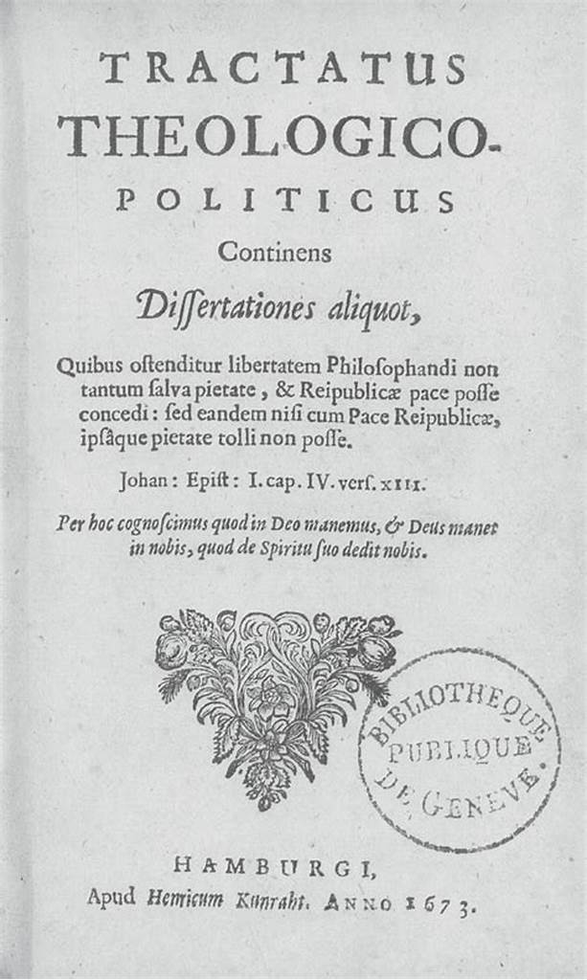
ස්පිනෝසා, “ත්‍රාක්ටේටස් තේලොජිකෝ-පොලිටික්ස්”, 1675

Slide 5

සතෝෂි නකමෝටෝ ප්‍රතිමා - ගර්ගෙලි, ආර්., & ගිලි, ටී. (2021). ග්‍රාෆිසොෆ්ට් පාර්ක්, බුඩාපෙස්ට්, හංගරිය.

Slide 6


අම්ස්ටර්ඩෑම් යුදෙව් සමාජයෙන් ස්පිනෝසා අත්හැරීම පෙන්වන චිත්‍රය
බාරුක් ස්පිනෝසා විසින් භාවිතා කරන ලද මුද්‍රාව

Slide 7



නික්ලෝස් කෝපර්නික්ස්
ගැලීලියෝ ගැලීලී
යොහාන්ස් කෙප්ලර්

Slide 8

ගොට්ෆ්‍රිඩ් විල්හෙල්ම් ලයිබ්නිස්
ඉම්මානුඑල් කාන්ට්
ආර්තර් ෂොපෙන්හෝවර්
ෆ්‍රිඩ්රික් නිච්ටේ

Slide 9

ඩෙනිස් ඩිඩෙරොට්
වොල්ටෙයාර්
ජීන්-ජැක් රුසෝ

Slide 10

වොල්ටෙයර්

Slide 11

ගැලීලියෝ ගැලීලී

Slide 12

ස්පිනෝසා, “ආචාරශාස්ත්‍රය”

Slide 13

ස්පිනෝසා, “ත්‍රාක්ටාටස් තේලොජිකෝ-පොලිටික්ස්”

Slide 14

ජිල්ස් ඩෙලූස්

Slide 15

ස්පිනෝසා, "ත්‍රක්ටාටස් තෙලොජිකෝ-පොලිටික්ස්"

Slide 16

“සදාචාර”, කොටස I, “දෙවියන් පිළිබඳ”

Slide 17

විලියම් බ්ලේක්ගේ චිත්‍රය, “දෙවියන් විශ්වය නිර්මාණය කරන විට”

Slide 18

ලිස්බන්හි භූකම්පනය, 1755

Slide 19

ගොට්ෆ්‍රිඩ් විල්හෙල්ම් ලයිබ්නිස්

Slide 20

ජීන්-ජැක් රුසෝ

Slide 21


නික්ලොස් කොපර්නික්
චාර්ල්ස් ඩාර්වින්

Slide 22

උතුරු වටාපිටු සිතියම, 19 වන සියවස

Slide 23



ගැලීලියෝ ගැලීලී
ඉසක් නියුටන්
අල්බර්ට් අයින්ස්ටයින්

Slide 24

රෙනේ ඩෙස්කාර්ට්

Slide 25

රෙනේ ඩෙස්කාර්ට්, "කාර්ය පදනම පිළිබඳ කථනය"

Slide 26

ඩෙස්කාර්ට්ස් ප්‍රතිමා

Slide 27

මට හිතෙනවා, එනිසා මම සිටිමි.
ඩෙස්කාර්ට්

Slide 28

ස්පිනොසාගේ "ආචාර" හි පළමු කොටසට අමුණා ඇත.

Slide 29

එමානුඑල් කාන්ත

Slide 30


ආයින් රැන්ඩ්
දියඇල්ල
ඇට්ලස් ශ‍්‍රග්ඩ්

Slide 31

ස්පිනෝසා, “ආචාරශාස්ත්‍රය”, තුන්වන කොටස

Slide 32
නික්ලෝස් කොපර්නිකස්
ගැලීලියෝ ගැලීලී
යෝහාන්ස් කෙප්ලර්

Slide 33

ජීන්-බැප්ටිස්ට් ලමාර්ක්

Slide 34

ජෝර්ජ් කුවිආර්

Slide 35

එෆ්.ඒ.හේයික්, “සර්ෆඩම් වෙත පාර”

Slide 36
ස්පිනෝසාගේ නීති විෂය නිර්දේශය (Outline of Spinoza's Ethics) - ලතින් භාෂාවෙන්.

Slide 37
විලියම් බ්ලේක්ගේ චිත්‍රය, “දේවයා විශ්වය නිර්මාණය කරන විට”

Slide 38

ජිල්ස් ඩෙලූස්

Slide 39

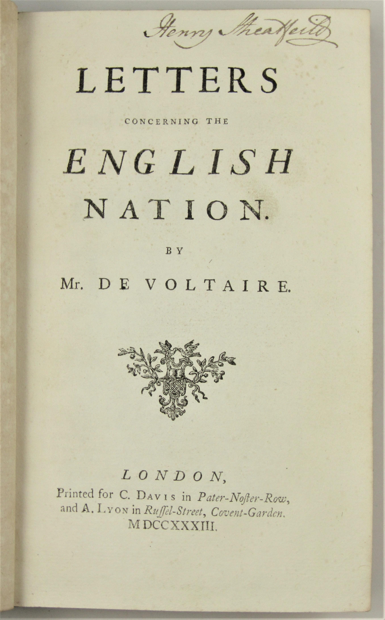
වොල්ටෙයර්, “ඉංග්‍රිසියේ ලිපි”

Slide 40

අනිසෙට් චාර්ල්ස් ගැබ්‍රියෙල් ලෙමොන්නියෙ, “මැඩම් ජොෆ්‍රින්ගේ සාලනය”, 18 වන සියවස

Slide 41

ස්පිනෝසාගේ “ධර්ම-රාජ්‍ය කෘතිය”ට පෙරවදන

Slide 42

සොක්‍රටීස්ගේ පෝරtraitය

Slide 43

සැන්ඩ්‍රෝ බොට්ටිචෙල්ලි විසින් 1480 දී නිර්මාණය කරන ලද ශාන්ත ඕගස්ටින්ගේ ෆ්‍රෙස්කෝ.

Slide 44

ස්පිනෝසා, “ආචාරශාස්ත්‍රය”, කොටස 3

Slide 45
ජිල්ස් ඩෙලූස්

Slide 46

ස්පිනෝසා, "නීතිමය"

Slide 47

ස්පිනෝසාගේ ආගමික-රාජ්‍ය සම්මුතියට පෙරකථනය

Slide 48

බිට්කොයින් වර්ධනය

Slide 49

යුපිටර් මූර්ති

Slide 50
ස්පිනෝසාගේ නීති විෂය රූපරේඛාව - ලතින් භාෂාවෙන්

Slide 51


ෆ්‍රිඩ්‍රික් නීච්‌ෙ
ජනීවාහි රුසෝගේ ප්‍රතිමාවක්

Slide 52

ෆ්‍රිඩ්රික් වොන් හයෙක්

Slide 53

ෆ්‍රෙඩෙරික් බැස්ටියට්

Slide 54

මිල්ටන් ෆ්‍රීඩ්මන්

Slide 55

"ක්‍රිප්ටෝ ඇනර්කිස්ට් මැනිෆෙස්ටෝ" සහ "සයිෆර්පංක් මැනිෆෙස්ටෝ"

Slide 56

බිට්කොයින් ජනක බ්ලොක්

